Slide 1


互联网技术分享
前 后 端 分 离 思 考
走在前端路上的小菜鸟---梁创

Slide 2

互联网技术分享
历 史

Slide 3

互联网技术分享
发 展 历 程
WEB1.0
· · · · · · · · · · · · · · 2014
Notes:
一个人从前端到后端，表格布局，简单的验证，简单的反馈等，基本都是展示型的静态页面，因为这个时候技术，网络环境，以及人们对于互联网的接受程度决定了，此时互联网大部分以展示为主，也即是web1.0时代。大部分还在表格布局。Div+Css 才开始大规模使用。

Slide 4

互联网技术分享
角色: PM, DBA, RD, FED, Designer
技能: Linux, MySQL, JAVA, JavaScript, HTML, CSS
工具: phpMyAdmin, photoShop, powerPoint
Notes:
角色: PM, DBA, RD, FED, Designer
技能: Linux, MySQL, JAVA, JavaScript, HTML, CSS
工具: phpMyAdmin, photoShop, powerPoint

Slide 5
互联网技术分享
老子一個人全包了

Slide 6
互联网技术分享
问 题
一个人掌握所有技术 数据库 后端开发 前端相关的技术，
虽多但不精。
所以导致的做东西能做，但是并不能深入。因为人的学习
能力有限。能用，但是品质比较低
企业招人，很难招到各方面比较均衡，有符合预期的员工

Slide 7
互联网技术分享
分工上的
分离
Notes:
此时随着技术的发展，web 2.0 开始进入互联网，用户开始成为互联网的主人了，信息的提供由网站变成用户了，所以用户对网站的体验提出了更高的要求。这时候，业务也更加复杂化，所以在分工上，开始出现了前后端的分工，也是从这时候开始，才有了前端工程师，和后端工程师的区分。当然了，在业务更大更复杂的公司，也分化出了更加细致的岗位，重构工程师啊，用户体验工程师等等。

Slide 8
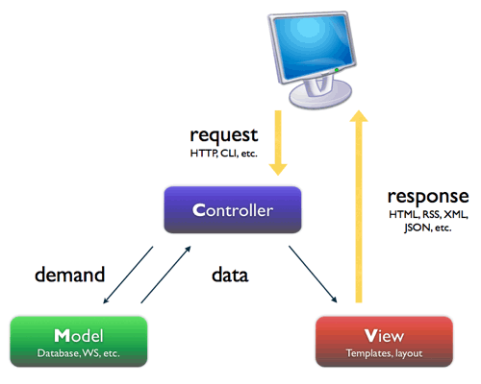
互联网技术分享
开发工具
前端：html JAVAScript CSS
后端：LAMP JAVA 等。
Notes:
此时，后端出现了 MVC 等模式，而所谓的前端，只不过是后端 MVC 中的 V 而已，依附于后端生成静态页面给前端。也就是说，前端切好图，做好页面之后，交给后端，后端在此模板基础上加上数据，然后吐给浏览器。也即前端所有的工作，都是为了给后端做一个模板。这样导致了，前端在后端眼里一直都是没有技术含量的原因。也因为现在很多管理人员都是以前的技术人员出身，所以公司管理层对前端也有偏见，由此，如何能提升前端在公司的地位呢？同样的，工资怎么能提的起来呢？但是这并不是促进前后端进一步分离的主要原因。

Slide 9
互联网技术分享
问 题
Notes:
在页面中找到要替换的假数据有点困难，需要“淡定”，经常弄丢HTML中的字符、引号、结束符等等，后端套页后的页面拿到前端跑不起来，QA需要等到后端全部弄好后才能开始测试，前后端来回反反复复
无法统一协作模式，代码充满了约定JS跟CSS，依赖于后端产出的HTML，有的数据來自AJAX，有的数据印在DOM上，有的业务逻辑在前端，有的在Model层，更多的是在View层
前端依赖服务端开发环境，在服务端View层高度耦合，沟通成本高，职责不清晰

Slide 10
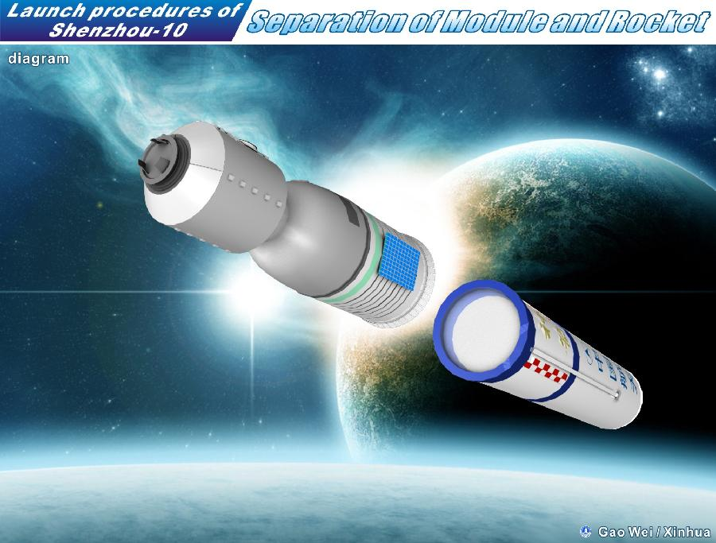
互联网技术分享
开发模式上的前后端分离
Notes:
随着技术的发展，以及技术的大幅度提高。尤其是随着04年Gmail的出世，让ajax这种获取数据的方式大放异彩，使web开发对用户体验的提升带来了巨大的改变，同时人们也看到了前后端可以有另一种数据交互的方式。那就是后端只提供数据，前端来进行其他逻辑的处理，也即是可以将后端看成是前端的一个数据库。

Slide 11
互联网技术分享
为 什 么

Slide 12

互联网技术分享
业
务
需
要
Web app 化（单页面应用）
iOS 数据源
Andriod 数据源
Notes:
一个后端全搞定。难道每个不同的平台的应用都单独开发一套后端？累死后端啊？业务变了，如果后端api组合起来可以达到的话，就不需要后端单独开发接口了。

Slide 13
互联网技术分享
开发需要
前后端无互相依赖
并行开发

Slide 14
互联网技术分享
提供数据
Server-side MVC架构
代码跑在服务器上
处理业务逻辑
后 端

Slide 15
互联网技术分享
接收数据，返回数据
处理渲染逻辑
Client-side MV* 架构
代码跑在浏览器上
前端

Slide 16
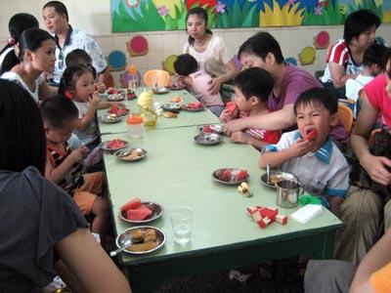
互联网技术分享
前端：业务交互（MV）
后端：API
不是让大家排排坐，吃果果的啊
Notes:
那后端要提供 API 前端也必须能够识别此API，所以前后端也安静的坐下来。讨论一下，定一下前后端交互的数据的基本接口。

Slide 17
互联网技术分享
/service/v2/get_items
{
code:200,
message : “我是提示信息哦”,
data:{
“xx”: xxx,
“zz”: yyy
}
}
Notes:
例如，其中的 code 可以使用和 http status 一样的错误码，一致性，方便辨识。Message 可以存放一些信息，一般情况下 code 200 的时候，message 可以为空，但是如果是非200的时候，message 写上实际的错误，非常有利于后端调试接口。至于 data 这一步，一定要确定业务啊。这可是血泪史啊。当然了，上面的示例 url 也应该是在了解业务之后，这里建议使用 restful 风格的 API。
在这一步的时候，一定要明确定义每个参数的意思，作用，数据格式等，并且应该严格定义，每次更新了接口文档都应该有详细的更新记录。

Slide 18

互联网技术分享
假
数
据
构
造
方
式
Nginx 等的反向代理
Nodejs 提供数据
访问某个目录下的静态数据文件
Notes:
在后端定义刚才提到的 API 的时候，前端就可以开始写页面了，等到上一步完成之后，前端拿到后端给的 API 接口文档之后，前端可以构造假数据来进行开发了，构造假数据的方式可以自由发挥，以上几种方式各有各得好处和劣势。这个时候，就是前后端可以谁都不找谁了，单独开发自己的吧。

Slide 19
互联网技术分享
前端框架
Backbone, EmberJS, KnockoutJS, AngularJS, React, etc.
Notes:
联调完成之后就是测试和发布，或者继续迭代。

Slide 20
互联网技术分享
联调
使用后端真实的数据进行联合调试
Add your title in here
Notes:
联调完成之后就是测试和发布，或者继续迭代。

Slide 21
互联网技术分享
很美好。。。。。。。。。

Slide 22
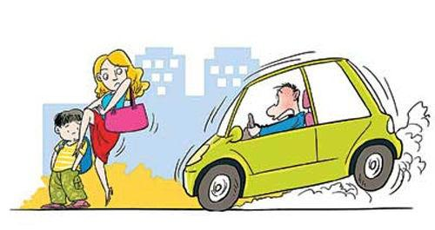
互联网技术分享
别。。。。急。。。。。

Slide 23
互联网技术分享
问 题

Slide 24

互联网技术分享
首页白屏
前端业务太重
前后的数据加工
客户端性能
Route(直接访问)
重用(直接访问)
职责重叠
维护
SEO

Slide 25
互联网技术分享
展
望

Slide 26
互联网技术分享
Node

Slide 27
互联网技术分享
服务器 |  | 浏览器
后端 | Node | JS+HTML+CSS
服务层 提供数据接口 封装业务逻辑 | 转发数据+模版 串接服务(合并) 路由，逻辑 页面渲染 | 前端框架 业务逻辑 DOM 模版，路由

Slide 28
互联网技术分享
互联网技术分享
谢 谢

